Slide 1
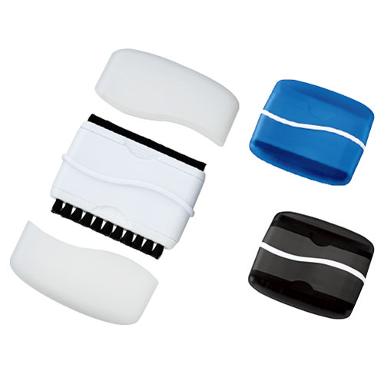
【提案書】
PC2WAYクリーナー
特徴
パソコン画面を傷つけずに拭くことができずクリーナーと、キーボードに溜まったホコリ等を取るブラシをひとつにした便利グッズです。名入れプリントも可能ですのでノベルティ用に是非！
納期
納期スペース
仕様
素 材： PP､ナイロン 他
サイズ：76×67×15mm
付属品：取説付
備 考：ブルー、ブラック、ホワイト
お見積
お見積りスペース

